Slide 1
Formation IMIE 4A Business Intelligence
Pierre Girardeau – Consultant BI - COTO Conseil

Slide 2





Aujourd’hui…

Slide 3
Mon parcours
10 années d’aide à la décision

Slide 4



Compétences
Gestion de projets informatiques orientés data (gestion d’équipe, reporting, planning, budget)
Ingénieur ENSTA-ParisTech en mathématiques appliquées
Docteur de l’Univ. Paris Est (Ecole des Ponts et Chaussées)
Data science : optimisation numérique, machine learning, statistiques
Programmation : Python (pandas, numpy, plot.ly), C/C++, SQL, R, HTML/CSS

Slide 5

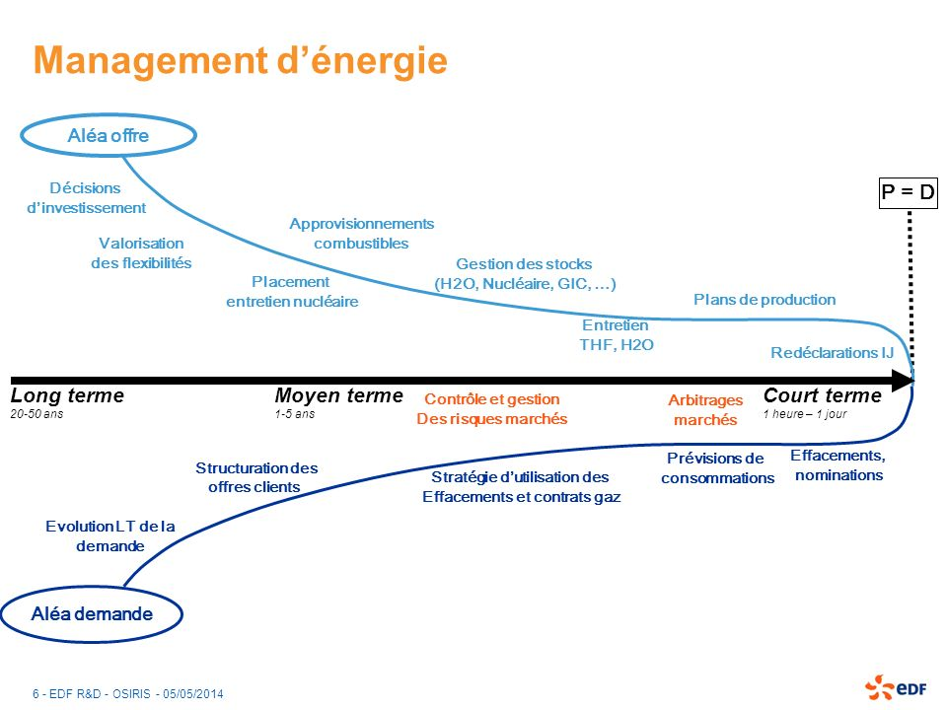
EDF – Paris et Auckland – 2007 à 2012
Département « Optimisation et statistiques » du centre R&D de Clamart
Poste d’ingénieur-chercheur en optimisation numérique
Algorithmes de gestion optimale de barrages hydro-électriques (>500)
Prise en compte des incertitudes : demande, prix, température
Assistance aux décisions d’investissement dans les réseaux électriques (partenariat avec Auckland)
Rôle de l’optimisation et des statistiques chez EDF

Slide 6

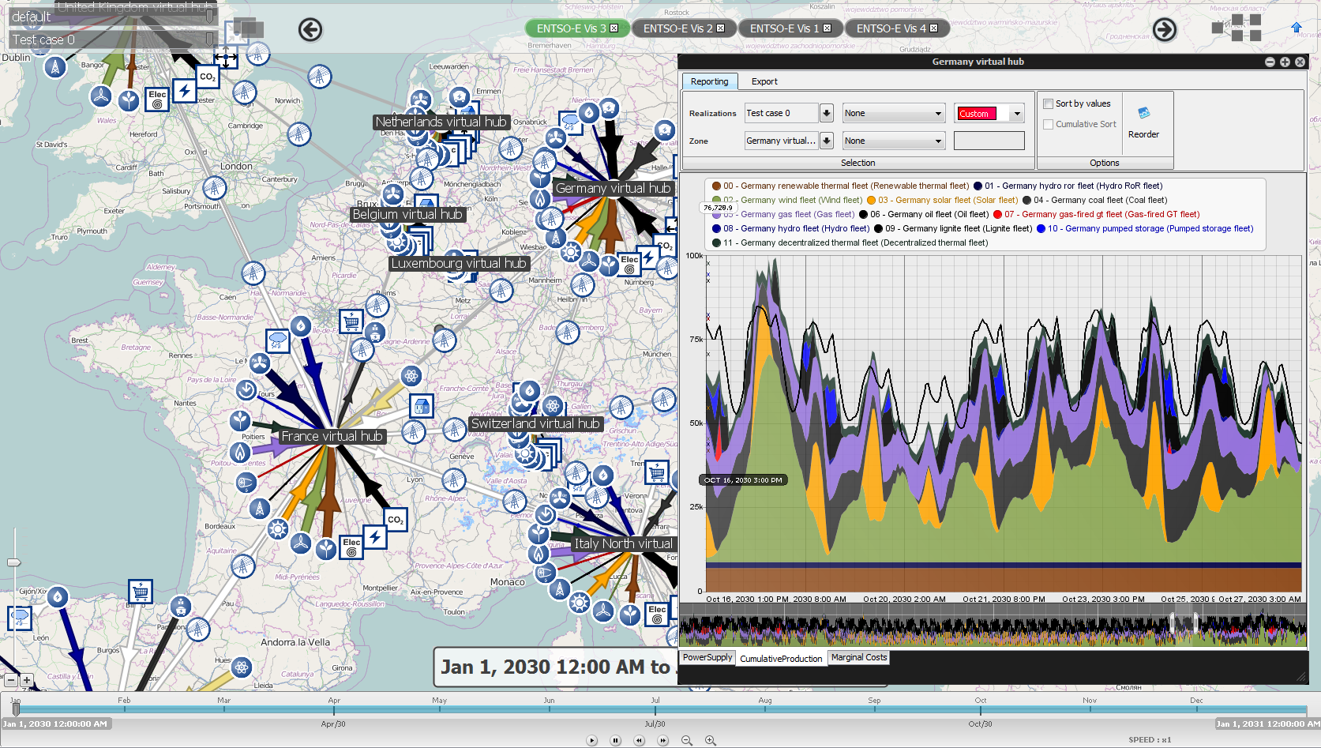
Artelys – Paris – de 2012 à 2016
Artelys est une société parisienne d’édition logicielle et de conseil.
Débuté comme consultant, puis chef de projet puis directeur de projets.
Conception d’algorithmes et d’interfaces
Design fonctionnel d’applicatifs
Gestion de projets (internes et externes)
Développement commercial
Outil Artelys Crystal Super Grid

Slide 7






COTO Conseil
Conseil, assistance et mise en place
de solutions d’exploitation de données pour les entreprises
Fondée en 2017
Visualisation de données
Création de tableaux de bord
Organisation de bases de données
Basée à Angers, Pays de la Loire
Pierre Girardeau, 10 ans d’expérience dans le développement et la gestion de projets d’aide à la décision
Analyse de données (data science)
Optimisation numérique
Prévision

Slide 8
Et vous ? [Tour de table]
Quelles sont vos spécialités ?
Dans quels secteurs d’activités travaillez-vous ?
Avez-vous déjà des connaissances en Business Intelligence (BI) ?
Qu’attendez-vous de cette semaine de formation ?
Notes:
Qui a déjà fait du Python ? Du SQL ? De l’analyse de données dans des bases ?

Slide 9
Business intelligence
De quoi parle-t-on ?
Notes:
Rentrons dans le vif du sujet.

Slide 10
Ce qu’en dit Wikipedia
« L'informatique décisionnelle (en anglais business intelligence ou BI) est l'informatique à l'usage des décideurs et des dirigeants d'entreprises. »
Notes:
J’aime bien cette définition. Mais qu’est-ce qui différencie un décideur du reste des employés de l’entreprise ? De quoi a-t-il besoin en particulier que l’informatique peut lui offrir ?

Slide 11

L’aide à la décision : rendre ses données utiles
Le dirigeant : ses questions ne sont pas informatiques.
Puis-je considérer que mes fournisseurs sont suffisamment performants en termes de délais et de qualité ?
Quelle famille de produits réalise la meilleure marge ? À quel type de clients les vendons-nous principalement ?
Qui vend tel type de machines et à quel prix ?
J’aimerais contacter tous les clients importants avec lesquels nous n’avons pas eu de contacts depuis plus de 3 mois.
Est-il vraiment intéressant d’investir dans cette nouvelle machine ? Mes commandes vont-elles suffire ?
La Business Intelligence (et la Data Science) ne créent pas de nouvelles questions mais de nouveaux moyens de réponse.
Notes:
Je parlerai le plus souvent de dirigeant, mais plus généralement le « client » de la BI est un « responsable » de quelque-chose (une unité, un département, un portefeuille clients).

Slide 12
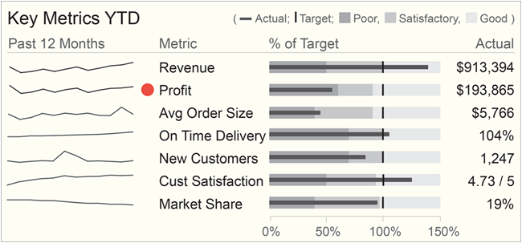

De quoi parle-t-on ?
Tableau de bord d’un responsable commercial : un coup d’œil suffit à comprendre
Stephen Few via Plot.ly
Algorithme de segmentation utilisé en marketing
(fréquence d’achat contre volume d’achat d’un type d’article)
Richesses contre espérance de vie (gapminder.org)
Notes:
Il s’agit de montrer des informations diverses, complexes, nombreuses, de manière synthétique et simple pour aider le dirigeant dans sa prise de décision.

Slide 13
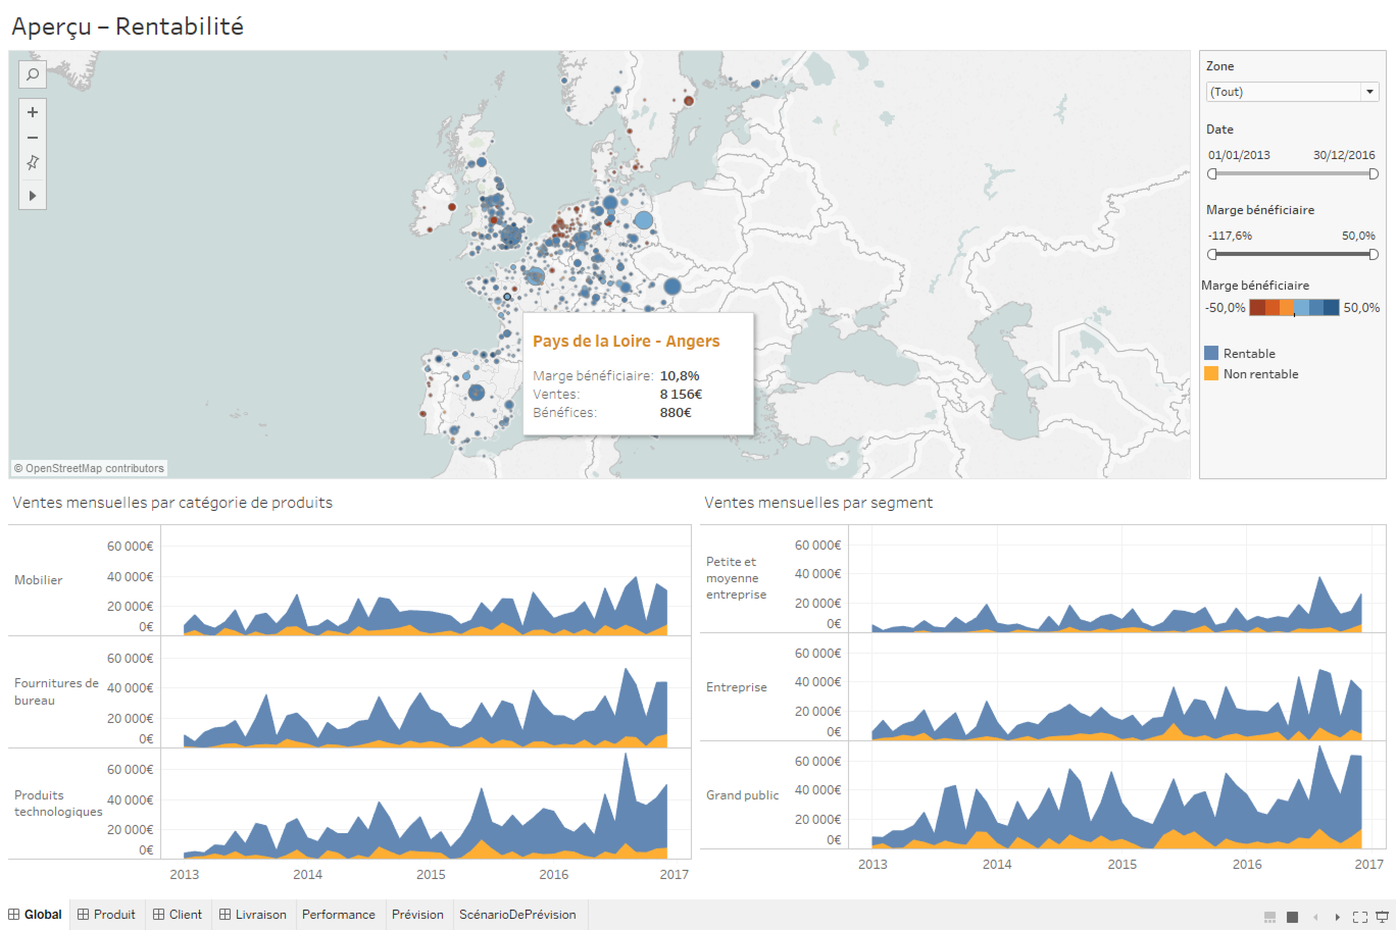

Exemple d’outil d’analyse de données hétérogènes
(licence propriétaire)

Slide 14
Méthodologie BI
Comprendre le besoin
Trouver des données
Importer et nettoyer
Quelle est la question ?
Dans l’entreprise ou en dehors
Sont-elles fiables, à jour ?
Sont-elles propres ?
Exploiter et visualiser
Livrer
Quels indicateurs peuvent répondre à la question ?
Prendre son temps
Vérifier les aberrations
Comment traiter les valeurs absentes ou étranges ?
Faire simple
Faire visuel
Echanger avec le client
Minimiser le besoin de support et maintenance
Faciliter l’utilisation au maximum

Slide 15
BI versus data science
On entend beaucoup parler de la demande en « data scientists » aujourd’hui. Il y aurait même une importante pénurie en France.
Il est important de savoir que :
BI et DS incluent tous deux de créer des graphiques, de manipuler beaucoup de bases de données, de coder des scripts SQL ou du Python/R parfois,
DS suppose, en plus, d’avoir une approche scientifique dans l’utilisation de techniques statistiques avancées (prévision, clustering, machine learning)
Notes:
Une information pour ceux qui ont entendu parler de data science. Pour les autres, pas besoin d’écouter ☺

Slide 16
Programme de la semaine
Quel est le menu ?

Slide 17
Programme
Lundi
AM : découverte du monde de la BI
PM : bases de Python
Mardi
AM : bases de Python, pandas, matplotlib
PM : Cas pratique 1
Mercredi
AM : Nettoyage de données, présentation du module plot.ly
PM : Cas pratique 2
Vendredi
Jeudi
AM : Les jointures
PM : Cas pratique 3
Autour d’un cas pratique défini ensemble (décision mercredi), manipulation de Tableau Software et si on le peut création d’un tableau de bord en techno open source
Cas pratiques parmi : résultats de la présidentielle, tweets de l’Elysée 2012-2017, passagers du Titanic, données socio-économiques des pays du monde depuis 1960, lancements nord-coréens...

Slide 18
Outils de business intelligence
Quelques exemples

Slide 19
L’aide à la décision : rendre ses données utiles
Analyse statistique & prévision
Visualisation/Création de tableaux de bords
Détection d’anomalies/aberrations
Définition d’indicateurs pertinents et que l’on peut calculer
Optimisation automatique des processus
Organisation, récupération et nettoyage de données (souvent hétérogènes)

Slide 20
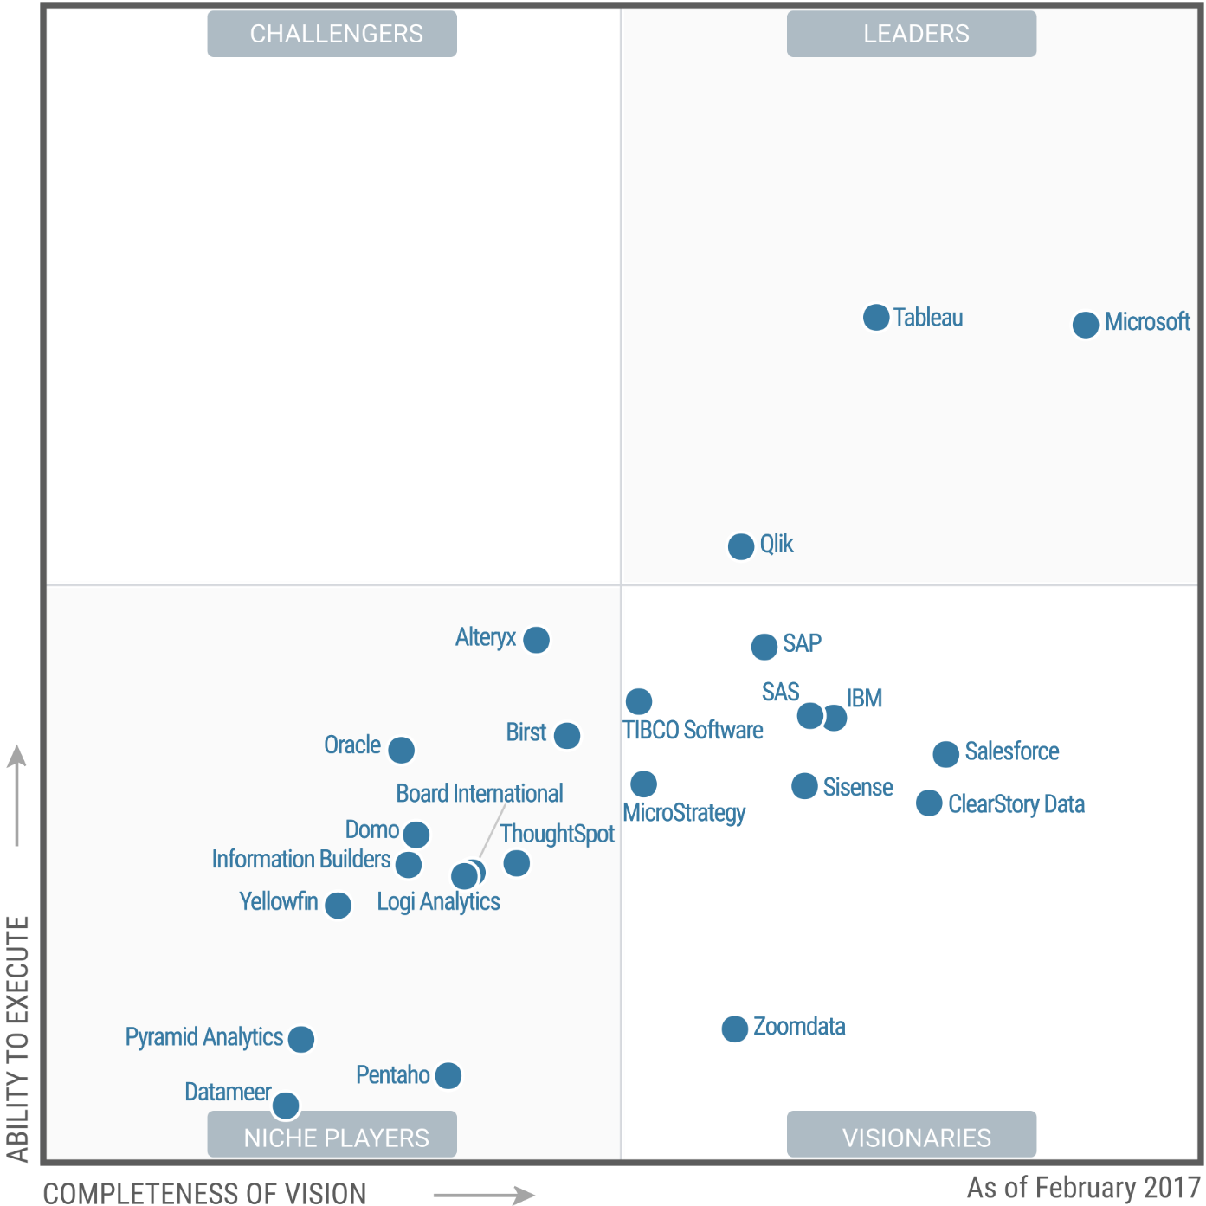
Magic Quadrant pour la BI - 2017
Chaque année, la société de conseil Gartner publie les résultats d’un sondage auprès des clients de la BI.
Cela concerne uniquement les produits “clés-en-main” : les briques open source “à assembler” sont donc exclues.

Slide 21
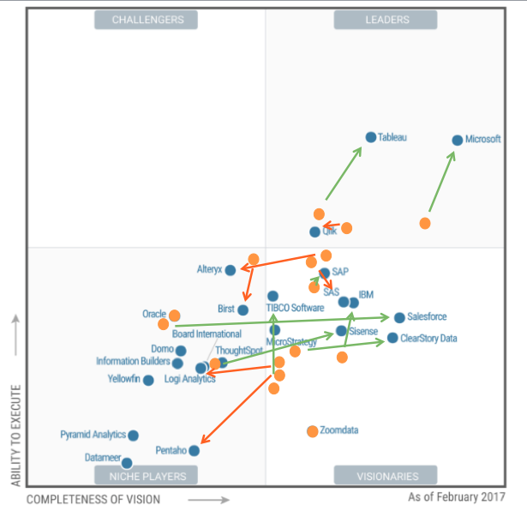
Magic Quadrant BI – de 2016 à 2017
Chaque année, la société de conseil Gartner publie les résultats d’un sondage auprès des clients de la BI.
Cela concerne uniquement les produits “clés-en-main” : les briques open source “à assembler” sont donc exclues.

Slide 22
Tableau Software
Quelques exemples en démo.
On en verra plus ce vendredi.

Slide 23
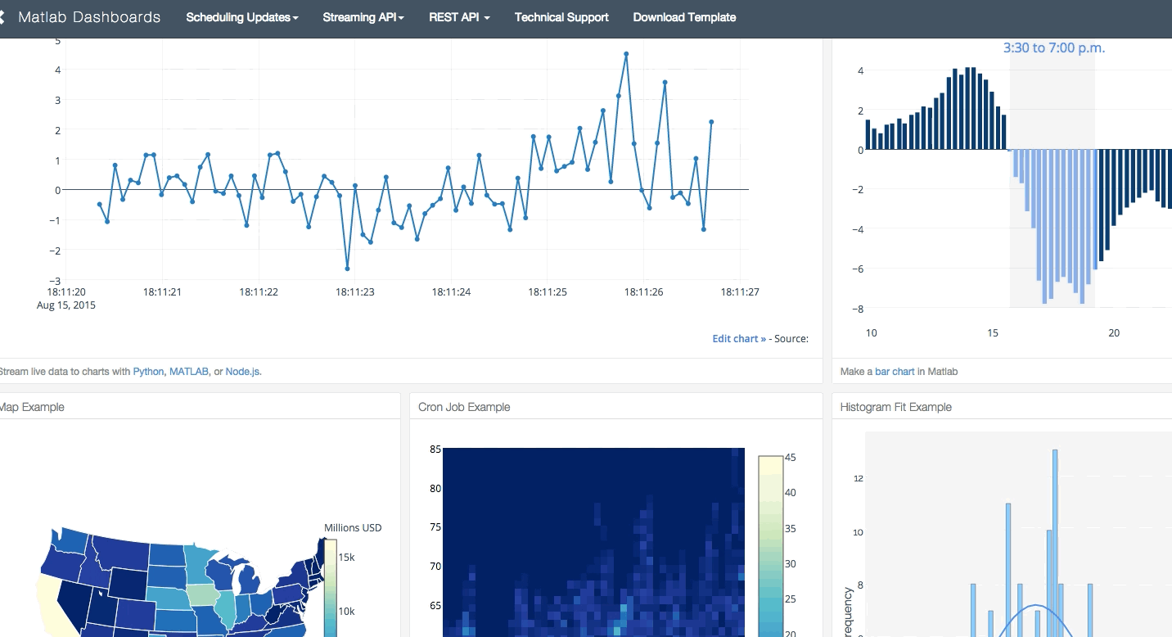









Solutions open-source disponibles
(liste non exhaustive)

Slide 24
Bases de python
Il faut bien commencer quelque-part.

Slide 25
Pourquoi Python ?
Open source avec une communauté très active
Langage de script : facile à développer et à mettre en œuvre
Modules data science avancés (pandas, matplotlib, plot.ly, scikit-learn)
S’interface avec beaucoup de bases de données
NB : R est une autre option très utilisée par les statisticiens

Slide 26
Objectif
Connaitre les bases de Python pour la manipulation de données
Savoir s’en servir par soi-même sur des cas pratiques

Slide 27
Python
Langage de script, orienté objet, doté d’un typage dynamique fort
Très vastes utilisations possibles (centaines de modules/packages)
Créé par Guido Van Rossum en 1990
Open source, gratuit, multi plate-formes
Attention : 2 versions existent (2.7 et 3.5) → nous utiliserons 3.5

Slide 28
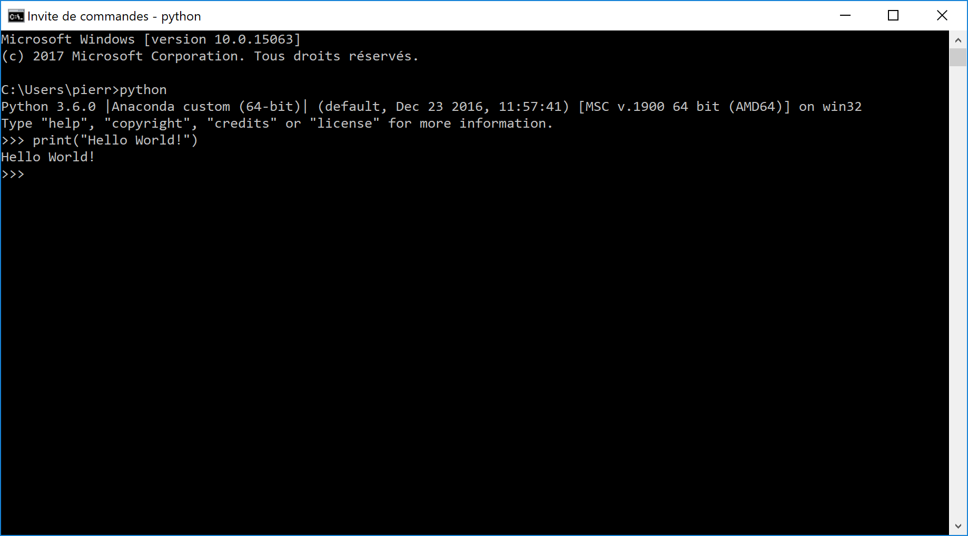
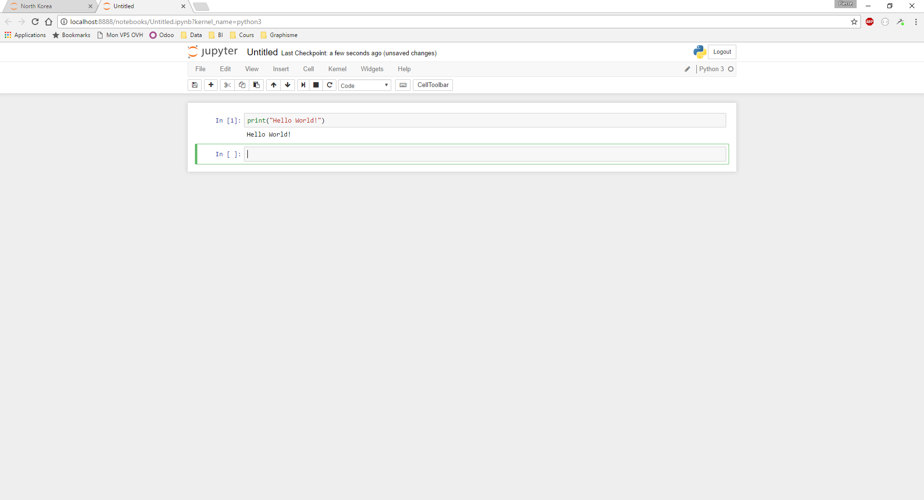
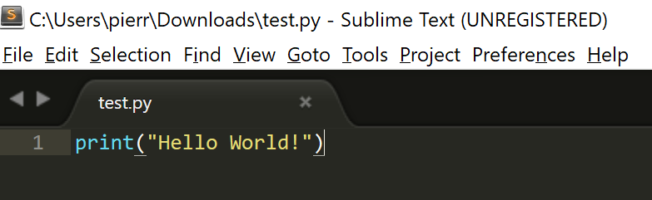
Commençons à coder en Python
Dans une simple fenêtre de commande
Dans le shell Ipython
Dans un fichier .py que l’on appelle ensuite

Slide 29
Quelques opérations basiques
print(«Hello world!»)
print(‘Hello world!’)
print(4 + 3)
a = 32 / 7.0
print(a ** 2)

Slide 30
Types
int, float, complex, bool sont numériques
str, tuple, list, dict sont itérables
Essayez ce qui suit.
for a in ‘bonjour’:
print(a)
print(‘ab’ + ‘cd’)

Slide 31
Variables
Essayons cela :
H = 15
L = 10
S = H x L
print(S)
H = 2
print(S)
type(S)

Slide 32
Fonctions
Essayez cela :
def aire(H, L):
S = H * L
return S
print(aire(15, 10))
Rq : vous avez déjà vu les fonctions type et print.

Slide 33
Boucles for
for elem in [‘Pierre’, ‘Paul’, ‘Jacques’]:
print(elem)
Puis
for elem in [‘Pierre’, ‘Paul’, ‘Jacques’]:
if elem == ‘Paul’:
continue
print(elem)
Puis
for elem in [‘Pierre’, ‘Paul’, ‘Jacques’]:
if elem == ‘Paul’:
break
print(elem)

Slide 34
Boucles for
Créez une liste ma_liste = [‘a’, ‘b’, ‘c’]
À l’aide d’un boucle, concaténez les éléments de la liste pour créer une chaîne de caractères ‘abc’.

Slide 35
Erreurs
Essayez cela :
print(«3.14» + 1.7)
pi_str = «3.14»
print(type(pi_str))
print(float(pi_str) + 1.7)

Slide 36
Qu’avons-nous déjà appris ?
En Python, TOUT EST UN OBJET !
Tous les objets ont un type (str, list, int, float, …).
Les listes et les chaînes de caractères sont des objets que l’ont peut parcourir.

Slide 37
Analyse de mots
1er cas pratique

Slide 38
La question
Je souhaite avoir une fonction qui compte le nombre de ‘a’ dans un mot.
nvoyelles(‘San Francisco’) → 2
Tip : vous aurez besoin de la fonction lower, qui s’applique aux chaines de caractères.

Slide 39
Les listes
Très important !

Slide 40
Listes
Ce sont des collections de valeurs.
Les valeurs peuvent être de n’importe quel type (même des listes !).
Les valeurs peuvent être de types différents
ma_liste = [1.2, 4.3, ‘pierre’, [1, 2]]
type(ma_liste)

Slide 41
Que faire avec des listes ?
Les parcourir
for x in [1, 2, ‘a’]:
print(x)
Les compléter
print([‘a’, ‘b’].append(‘c’)) ou print([‘a’, ‘b] + [‘c’])
Les analyser
print(len(ma_liste))

Slide 42
Nouvelle question
Je souhaite avoir une fonction qui compte le nombre de voyelles dans un mot.
nvoyelles(‘San Francisco’) → 4

Slide 43
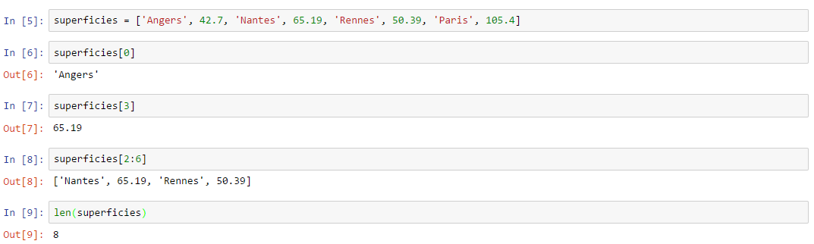
Sélection dans les listes
La sélection se fait par des brackets [].
L’indexation commence à zéro.
On peut sélectionner une plage avec ‘début:fin’.
Attention : la plage 3:7 rend les nombre de 3 à 7 exclus.

Slide 44
Sélection dans les listes
Autre « truc » pratique : maliste[-1] ou encore ma_liste[-5:]

Slide 45
Modifications de listes
maliste[5] = ‘autre_chose’
del(maliste[5])

Slide 46
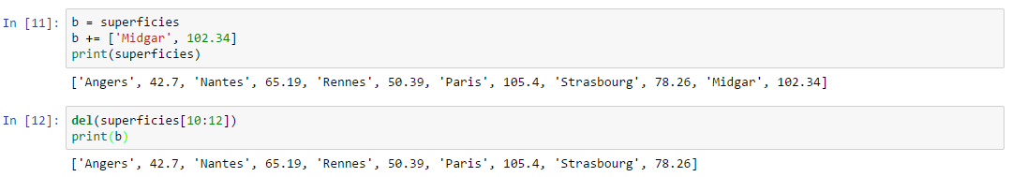
Attention
L’objet « liste » est en fait une référence.
Quand on copie une liste, on ne copie pas son contenu mais l’adresse du contenu.
Exemple :
Notes:
Question subsidiaire : ce stockage vous semble-t-il bien adapté pour les données que nous voulons y mettre ? Qu’est-ce qui serait mieux ?

Slide 47
Qu’avons-nous déjà appris ?
Vous savez maintenant créer, manipuler, modifier des listes.

Slide 48
Les dictionnaires
Très utiles !

Slide 49
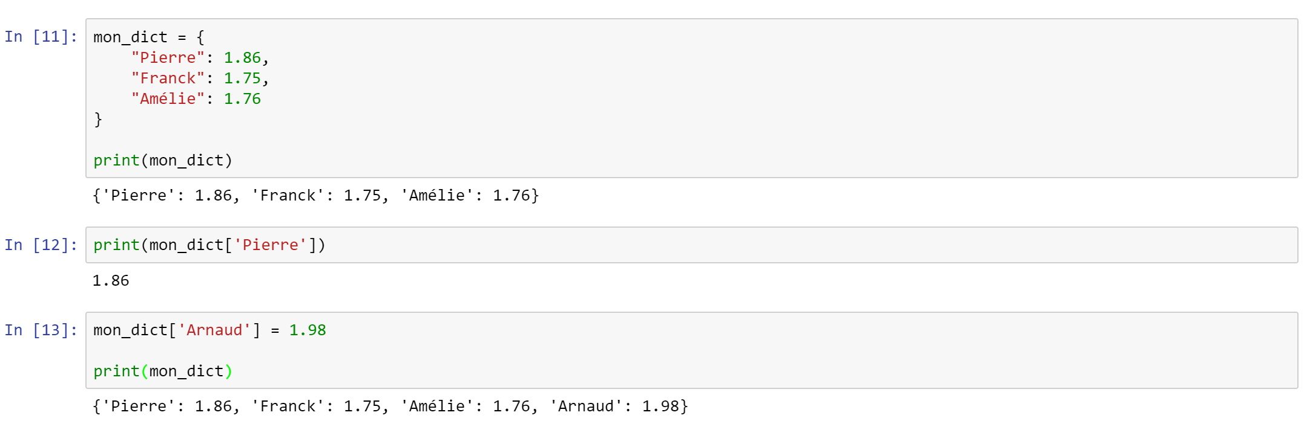
Introduction aux dictionnaires
Si vous connaissez le format JSON, alors vous connaissez les dictionnaires en Python.

Slide 50
Introduction aux dictionnaires
Sur l’exemple des villes, construisez un dictionnaire dont les clés sont ls villes et les valeurs sont leur superficie.
Ensuite, interrogez le dictionnaire pour trouver la superficie de Nantes

Slide 51
Qu’avons-nous déjà appris ?
En plus des listes, vous connaissez maintenant les dictionnaires, qui permettent de représenter des données plus complexes.

Slide 52
Les Fonctions
Pas moins important que le reste ☺

Slide 53
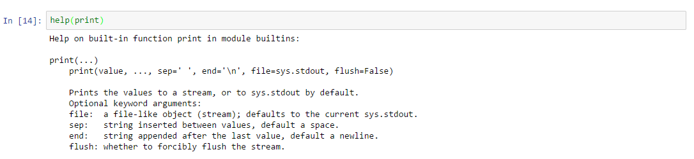
Les fonctions sont partout
Besoin d’aide sur une fonction ? → help(nom_de_la_fonction)
Elles ont souvent des arguments optionnels

Slide 54
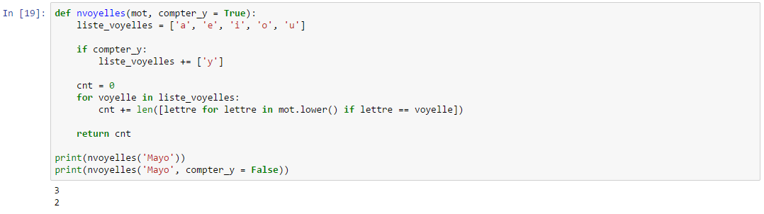
Arguments optionnels

Slide 55
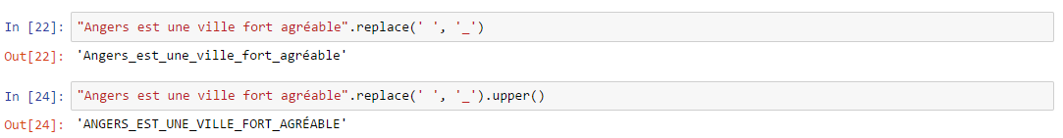
Les méthodes
Certaines fonctions sont directement « attachées » aux objets que vous manipulez.
Utilisez la touche TAB après superficies. pour voir la liste des méthodes disponibles.
Les méthodes fonctionnent exactement comme les fonctions.

Slide 56
Les méthodes
Les méthodes disponibles varient en fonction du type de l’objet concerné.
Dans IPython, on peut accéder à la liste des méthodes disponibles pour un objet grâceà l’autocomplétion (<TAB>).

Slide 57
Les packages
Organiser ses outils et profiter de la communauté

Slide 58
À quoi servent les packages ?
Dans 95% des cas, vous n’êtes pas le premier à vous poser cette question…
json
Manipuler des fichiers au format JSON
NumPy
Pour le calcul numérique (vecteurs, matrices, …)
datetime
Gestion des dates et des calendriers
Requests
Célèbre librairie HTTP
matplotlib
Librairie graphique pour data scientists
pandas
Stockage et manipulation de données structurées
Scrapy
Vous simplifie le scraping
BeautifulSoup
Parsing XML et HTML

Slide 59
Comment les utiliser
Vérifiez s’ils sont disponibles
import nom_du_module
Si erreur, alors utilisez le gestionnaire de paquets pip pour l’installer
http://pip.readthedocs.org/en/stable/installing/
Téléchargez get-pip.py
Lancez python3 get-pip.py
Puis pip3 install nom_du_module

Slide 60
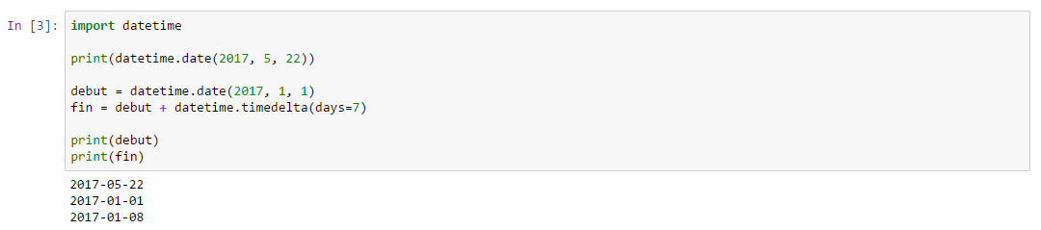
Exemple avec datetime

Slide 61
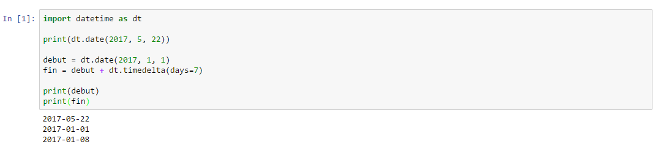
Exemple avec datetime (autre manière)

Slide 62
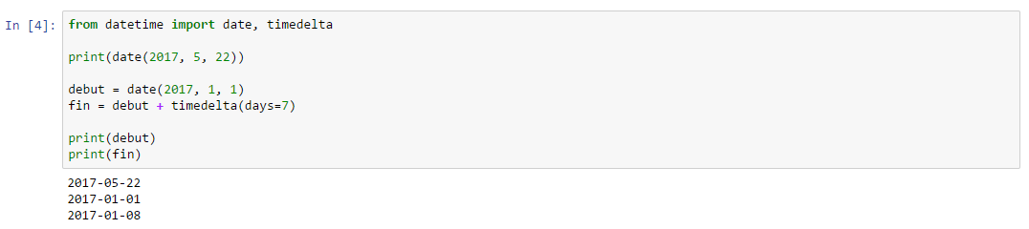
Exemple avec datetime (3ème manière)
…plus dangereuse à mon goût.

Slide 63
Cas pratique
Utilisez le package math et la valeur pi pour calculer la surface d’un cercle de rayon 3,5cm.

Slide 64

Contact
pierre.girardeau@coto-conseil.fr

